Slide 1
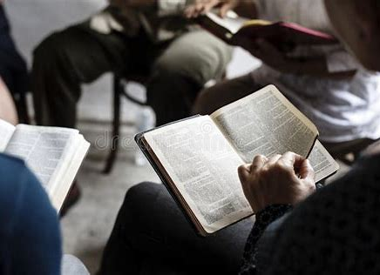
经文：
马太福音4:18-22

Slide 2
经文: 马太福音4:18-22
18.耶稣在加利利海边行走，看见弟兄二人，就是那称呼彼得的西门，和他兄弟安得烈，在海里撒网。他们本是打鱼的。
19.耶稣对他们说，来跟从我，我要叫你们得人如得鱼一样。
20.他们就立刻舍了网，跟从了祂。

Slide 3
经文: 马太福音4:18-22
21.从那里往前走，又看见弟兄二人，就是西庇太的儿子雅各，和他兄弟约翰，同他们的父亲西庇太在船上补网。耶稣就招呼他们。
22.他们立刻舍了船，别了父亲，跟从了耶稣。

Slide 4
跟从基督的新年
马太福音4:18-22

Slide 5
回顾引言: （2021年第一个主日信息)
2020年，这极不平凡的一年里，又发生了许许多多牵动人心震撼世界的国际新闻。
往年，重大国际事件影响的可能是某个区域的某些人，
然而2020年，却有不少全球性的重大事件，关系到几乎每一个人。

Slide 6
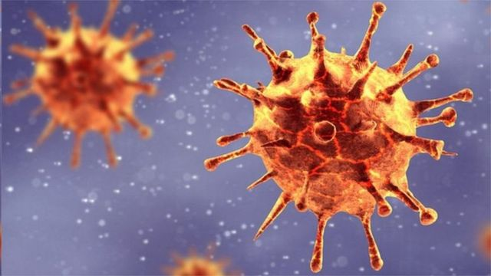
引言:
1.
2020年，全世界各地民生和经济受到新型冠状病毒Sars-CoV-2大流行疫情的巨大冲击。新冠病毒改变了世界！

Slide 7
前言:
经历了充满苦难、煎熬的2020,2021年，进入2022年，上帝赐给我们今年主日的经文是这节著名的经文：
【太4:19】耶稣对他们说：“来跟从我！我要叫你们得人如得鱼一样。”

Slide 8
前言:
乍看这节经文，跟新年没有任何关系。
但是当我们在父神面前祷告默想的时候，圣灵引导我们看到，这节经文，有极深的美意。
我们很多人，之所以很重视“新年”，因为我们希望借着新年的到来，得到“更新”的祝福。

Slide 9
前言:
我们盼望过去的艰难困苦，过去的遗憾，过去的失败，都随着新年的来到而消失。
所以，“新年”的最重要的意义之一，就是“更新的盼望”。
但圣灵赐给我们的这节经文，告诉我们：
最好的更新，不是时间上的改变，而是遇见基督。

Slide 10
壹. 不是时间而是基督
为什么这样说呢？
因为，彼得他们在遇见耶稣之前，他们已经在世上过了几十个新年了，这些“新年”并没有改变他们的生命。
而且我们也知道，若没有遇见基督，彼得只会在这个世界里继续度过几十个新年，
然后作为加利利的渔民或者加利利小有名气的人，被时间埋葬，他们的一生就此结束了。

Slide 11
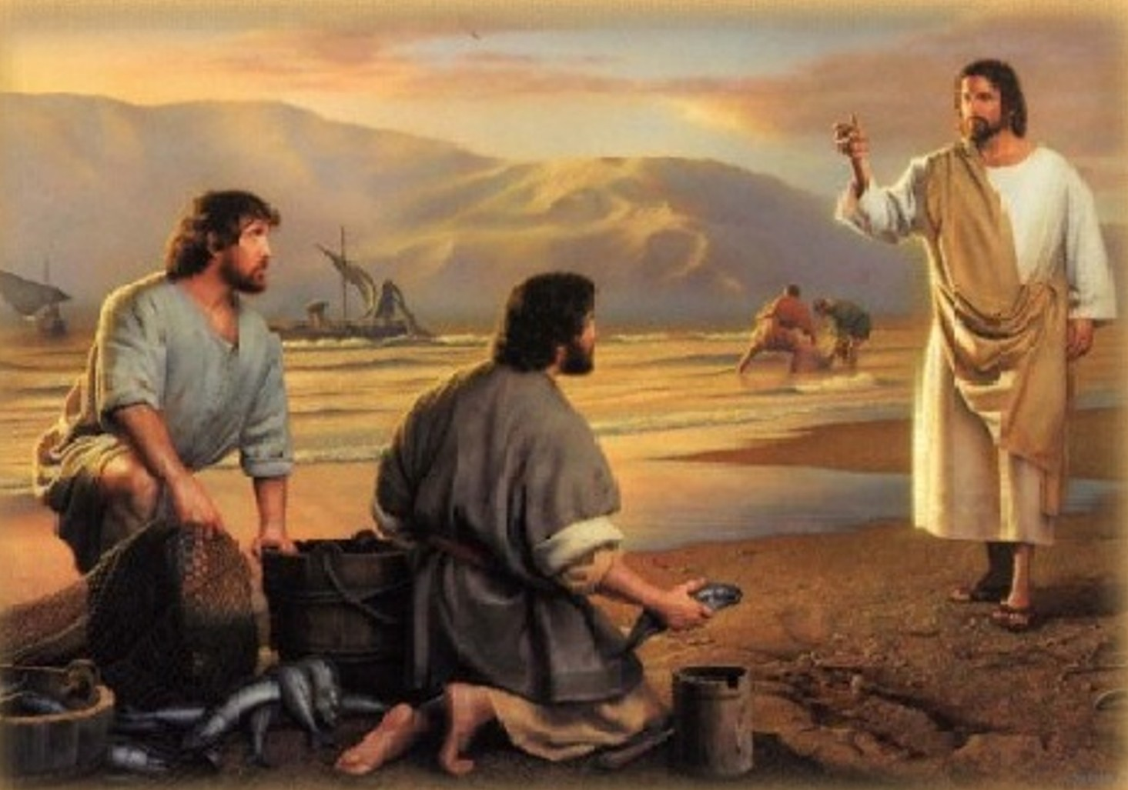
壹. 不是时间而是基督
耶稣对他们说： “来跟从我！ 我要叫你们得人 如得鱼一样。”

Slide 12
壹. 不是时间而是基督
但这一天，他们遇见了基督，他们的生命从此发生了最重大的改变，他们成为完全不一样的人。
自从遇见了基督，彼得从一个渔夫，变成了基督的门徒，变成了基督的使徒。
从此以后，他不仅影响了很多基督徒，也影响了全世界。

Slide 13
壹. 不是时间而是基督
这些重大改变的发生，不是因为彼得遇见了某个特别的日子，而是因为彼得“遇见了基督”。
而且，当我们把“时间”与“主基督”放在一起，做个对比，我们就会惊讶地发现：
“时间不能更新你的生命，唯有基督才能更新你的生命。”
“时间只能更迭，时间不能更新。”

Slide 14
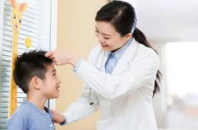
壹. 不是时间而是基督
是的，时间从不曾更新你的生命。
时间只是记录你的生命，时间只是个刻度。
你见过尺子让孩子个子变高吗？
同样道理，时间也不能更新我们的生命。

Slide 15
壹. 不是时间而是基督
让我们记住：
时间只是记录了我们的生命的变化，但时间永远不能带来“生命的更新”。
《圣经》神的话告诉我们，能给我们带来生命更新的，唯独是基督。
【林后5:17】若有人在基督里，他就是新造的人，旧事已过，都变成新的了。

Slide 16
贰. 跟从基督必然更新
当我们遇见并跟从基督，生命必然发生重大的改变。
为什么这样说呢？
一个人若陷入水中，他必然被淋湿；一个人若坐上了飞机，他就可以翱翔高空。
同样道理，当一个人与最有能力的创造主，我们生命的主基督相遇，我们的生命就必然发生重大的改变。

Slide 17
贰. 跟从基督必然更新
因为，主的能力超过任何暴雨飓风，祂的能力超过全宇宙的能量，整个宇宙其实都是祂所造的。
当我们与这样大有能力的基督相遇，我们的生命怎么可能毫无变化呢？！
【约1:41】他(安德烈)先找着自己的哥哥西门，对他说，我们遇见弥赛亚了（弥赛亚翻出来，就是基督）！

Slide 18
贰. 跟从基督必然更新
所以，我们的问题不应该是“为什么遇见基督，生命就会改变？”
我们应该这样问：
“遇见基督，生命怎么可能不发生改变？！”
因为遇见基督，
彼得的生命，被改变了；

Slide 19
贰. 跟从基督必然更新
约翰的生命，被改变了；
安德烈的生命，被改变了；
保罗的生命，被改变了；
提摩太、路加医生的生命。被改变了；
奥古斯丁的生命，被改变了；

Slide 20
贰. 跟从基督必然更新
马丁路德的生命，被改变了；
约翰加尔文的生命，被改变了；
宋尚节、王明道的生命，被改变了！
还有千千万万的基督徒，都因为遇见了基督，生命完全改变了。

Slide 21
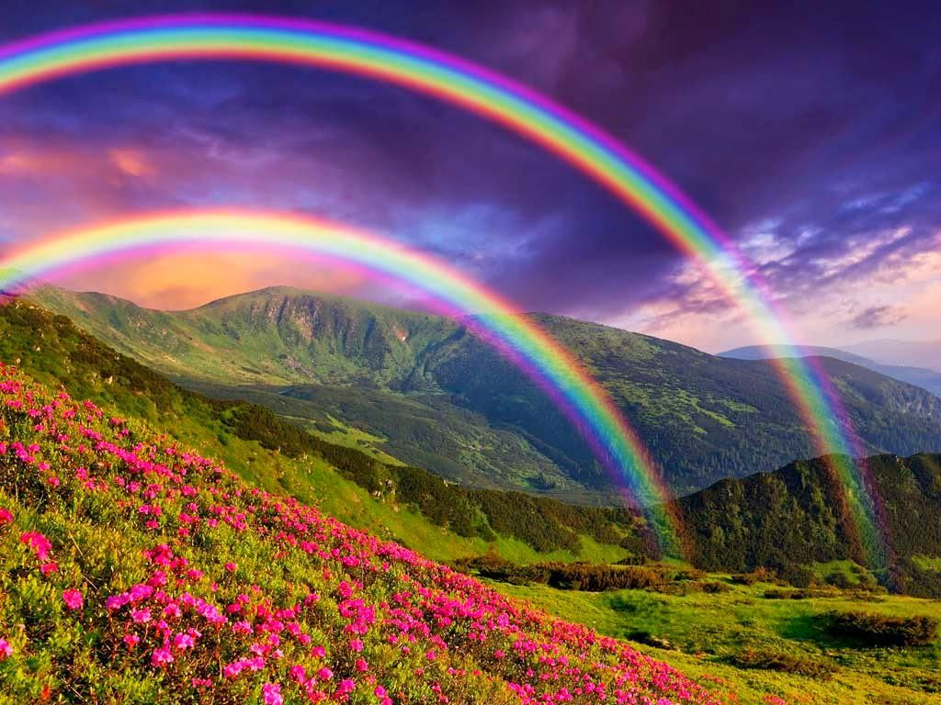
贰. 跟从基督必然更新
基督的见证人，如同天上的星辰那么多，如同云彩那么绚丽……
每一个遇见基督的灵魂，都发生了翻天覆地的巨大改变。所以，请你放心，当你跟从了基督，你的生命也必然改变。
因为你的软弱或刚硬，永远不可能胜过主基督改变生命的大能。
这就是我们基督徒心灵的安息。

Slide 22
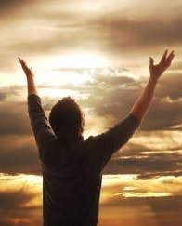
贰. 跟从基督必然更新
所以，不要怕你的缺点太顽梗，仰望基督， 呼求祂，
你必然要胜过你的软弱，因为主基督应许说“你们祈求，就给你们；寻找，就寻见；叩门，就给你们开门。”（太7:7）
对你的生命更新，总不要灰心。因为改变你的，不是你自己的努力，而是拥有一切权柄的基督。

Slide 23
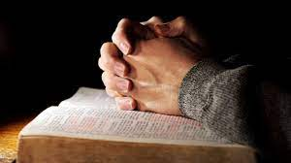
贰. 跟从基督必然更新
对你遇见的苦难，不要畏缩，因为祂必在你祷告时提升你的生命，让你高过一切的苦难和障碍。
【约壹4:4】 因为那在你们里面的(耶稣的圣灵)，比那在世界上的更大。

Slide 24
叁. 最重要的祝福是遇见基督
我送给大家的第一个新年祝福，是最重要的，也是首要的祝福，就是“被基督得着”或“得着基督要我得的。”
因为我深知，只有这个祝福，能更新你的生命，让你“不再一样”。
所以，在新年伊始，请各位谨记：

Slide 25
叁. 最重要的祝福是遇见基督
【腓3:12】“我乃是竭力追求，或者可以得着基督耶稣所要我得的。”(和合本: 或者可以得着基督耶稣所以得着我的)
1. 不是“时间的点”，而是“时间的主”
新年伊始，对我们最重要的，不是要跟“新年”这个时间点相遇，而是要与基督这位“时间的主”相遇。

Slide 26
叁. 最重要的祝福是遇见基督
2. 跟从基督，才有“新年”
如果没有遇见并跟从基督，我们就从没有经历过真正意义上的“新年”，因为我们所有的人生经历，都不过是“日复一日的重复”、“虚空的虚空”，“日光之下，并无新事”。
遇见基督，是我们人生的新起点；从此以后，我们才开始经历时间上的“更新”，而且不是一年才更新一次，而是如先知耶利米说的“每早晨这都是新的，你的诚实极其广大”（哀3:23）

Slide 27
叁. 最重要的祝福是遇见基督
3. 遇见基督，才能让时间的意义，彻底改变
如果没有遇见基督，时间衡量的，其实不是我们生命的长度，而是我们死亡的长度——我们在死前活了多少年。
但当我们遇见基督之后，时间衡量的，才是我们生命的长度——我们怎样为永恒而活，怎样在地上有限的时间里，活出天上永恒的荣耀。

Slide 28
结论：跟从基督的新年
19.耶稣对他们说，来跟从我， 我要叫你们得人如得鱼一样。
20.他们就立刻舍了网，跟从了祂。
22.他们立刻舍了船，别了父亲，跟从了耶稣。

Slide 29
结论：跟从基督的新年
壹. 不是时间而是基督
贰. 跟从基督必然更新
最重要的祝福是遇见基督

Slide 30
结论： 新年的祝福
是“最重要的新年祝福”，
它不是时间点的“新”，
而是生命“更新”的新 ，
就是愿圣灵引导你，遇见基督，
得到最大的祝福，得到生命的更新！阿们。

